Slide 1
대한민국의 상징
Symbols of Korea

Slide 2
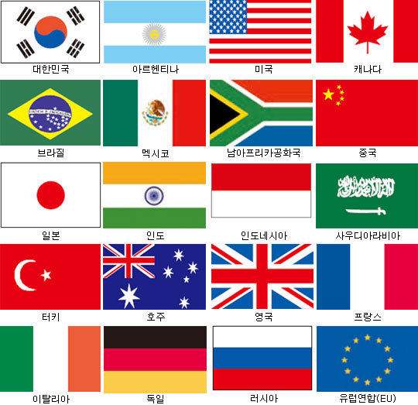
나라별 국기들

Slide 3
한국의 정식 이름
대한민국 大韓民國
Republic of Korea
GREAT HAN PEOPLE COUNTRY

Slide 4
국호(나라 이름)의 변천사
대한제국
1897-1910
Great Korean Empire
임시정부
1919-1948
Provisional Government
대한민국
1948-now
The Republic of Korea

Slide 5
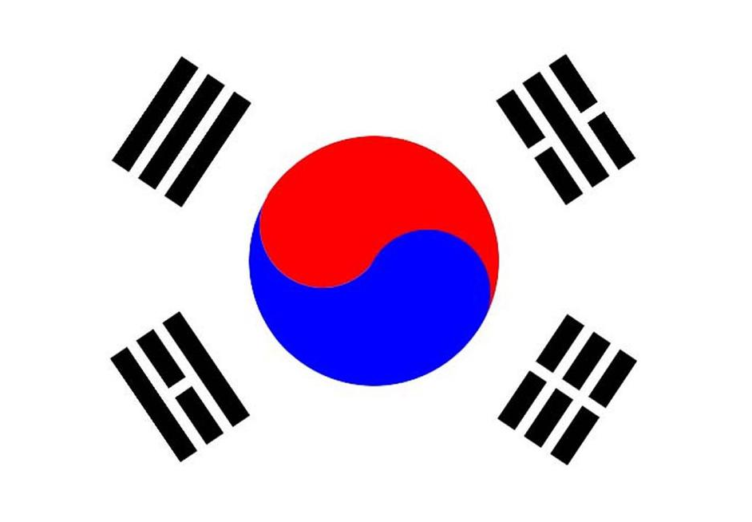
태극기
Taegeukgi
한국의 국기
Flag of Korea

Slide 6
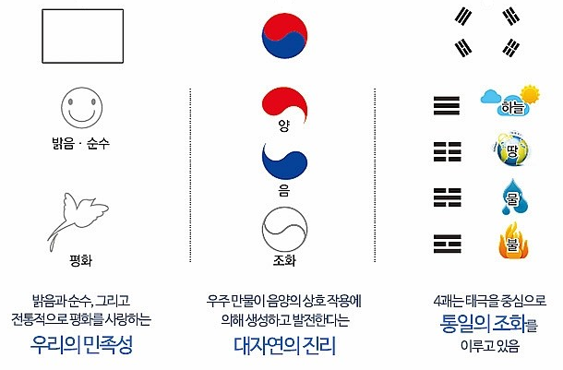
태극기의 의미
건
곤
감
리

Slide 7
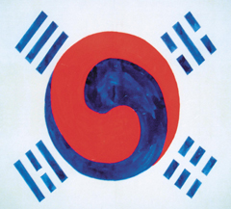
태극기의 역사
박영효의 태극기
(1882년)
고종의 명을 받은 박영효가 일본에 가면서
태극· 4괘 도안 사용

Slide 8
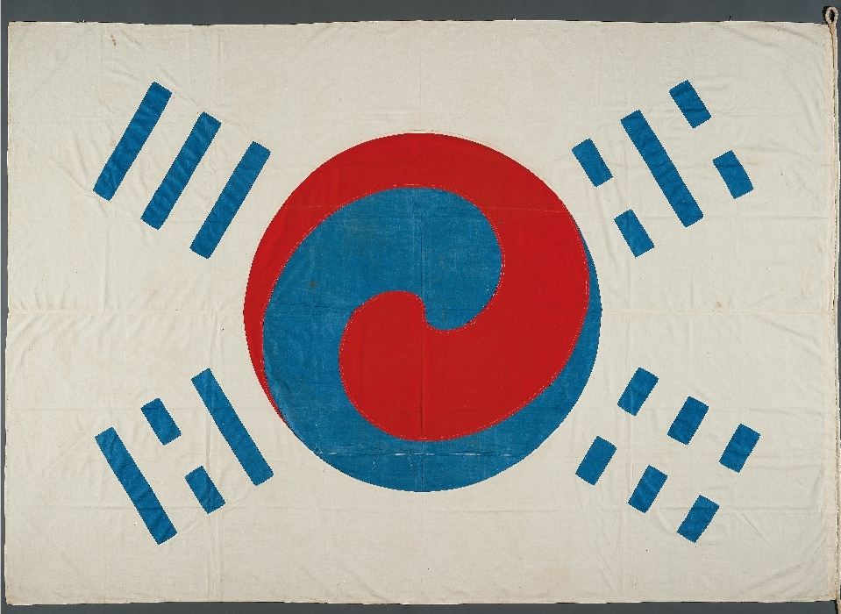
데니의 태극기
(1888년)
고종이 미국 출신
외교고문 데니에게
하사한 태극기

Slide 9
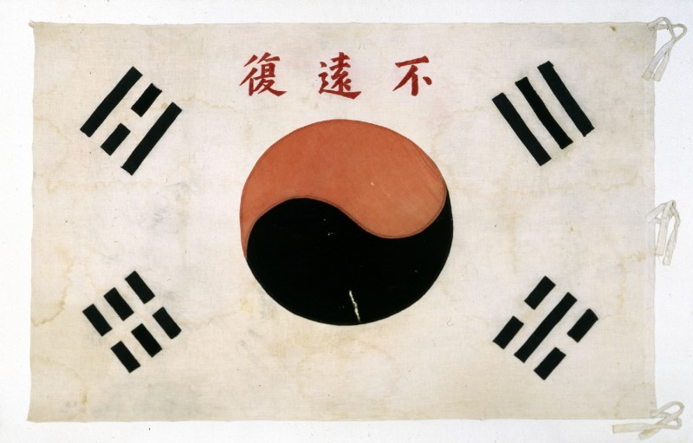
불원복 태극기
(1907)
의병장 고광순이
항상 옷 속에 넣고 다녔다는 태극기
불원복 – 광복이 멀지 않았다

Slide 10
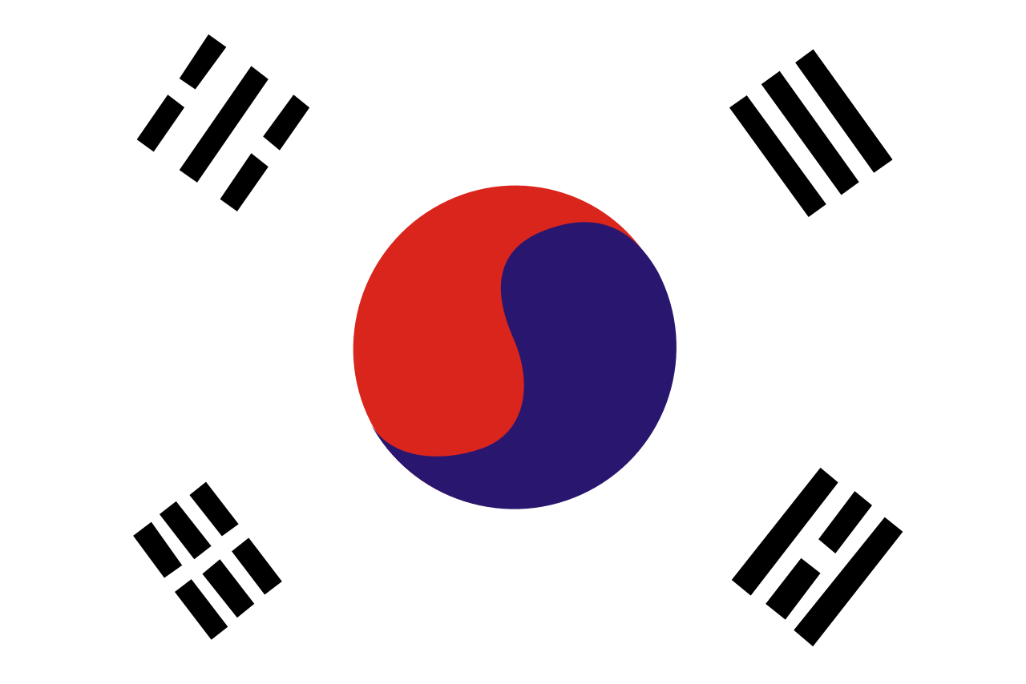
3·1 운동 태극기
(1919년)
3·1 운동 당시에
평양 숭실학교에서
만든 태극기

Slide 11
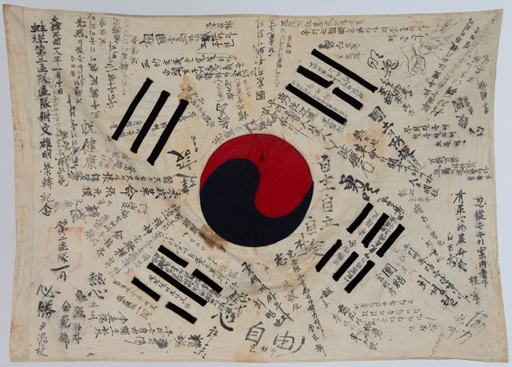
한국광복군
서명문 태극기
(1945)

Slide 12
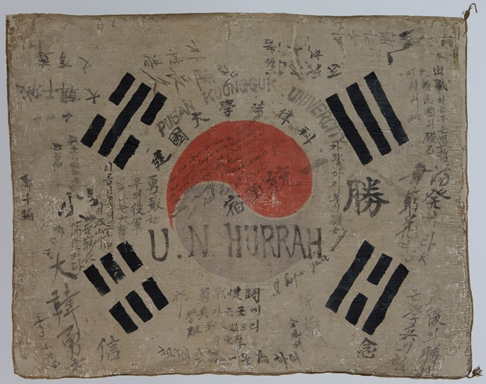
건국법정대학
학도병 서명문 태극기
(1950)
한국전쟁 당시
대학생들이
서명한 태극기

Slide 13
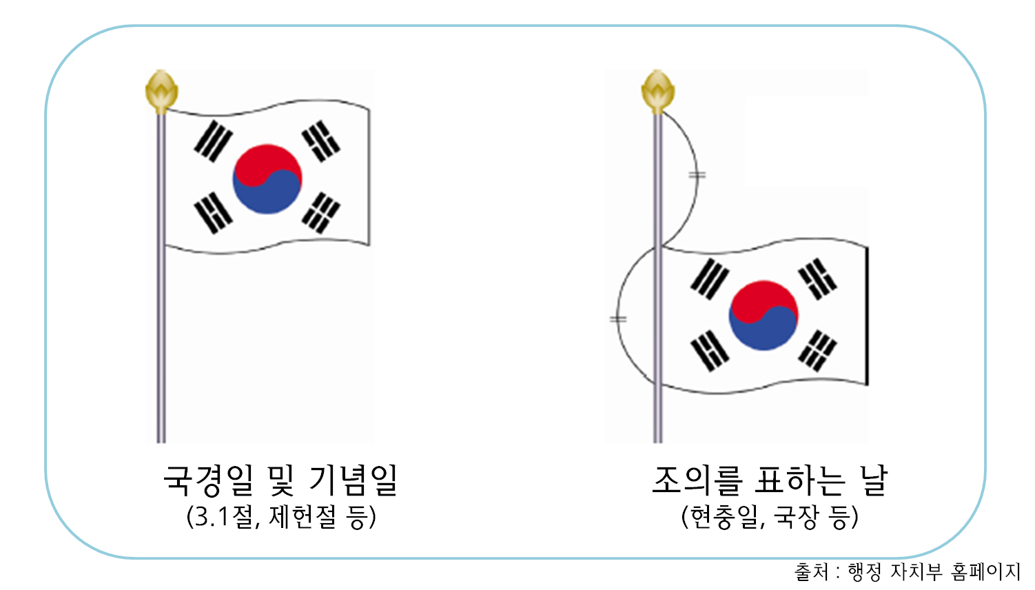
태극기 다는 날
3월 1일 | 3·1 절 | The March 1st Day
7월 17일 | 제헌절 | Constitution Day
8월 15일 | 광복절 | The National Liberation Day

Slide 14
태극기 다는 날
10월 1일 | 국군의 날 | Armed Forces Day
10월 3일 | 개천절 | National Foundation Day
10월 9일 | 한글날 | Korean Alphabet (Hangeul) Day

Slide 15
태극기 다는 날
6월 6일 | 현충일 | Memorial Day
 | 국장 | National Funeral

Slide 16
국기에 대한 맹세
(Pledge of allegiance to the flag)
나는 자랑스러운 태극기 앞에 자유롭고 정의로운 대한민국의 무궁한 영광을 위하여 충성을 다할 것을 굳게 다짐합니다.
I, standing before the noble Taegeukgi, solemnly pledge allegiance to the Republic of Korea, to its glory, liberty and justice.

Slide 17
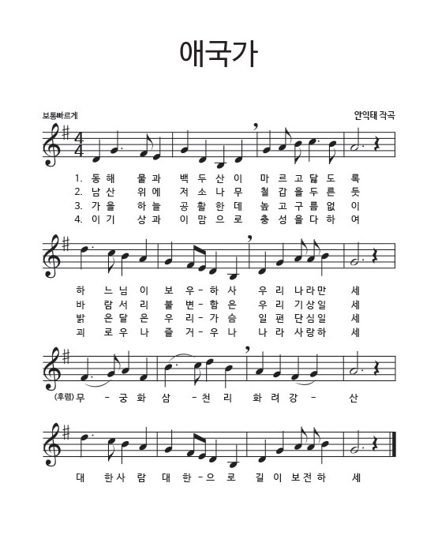
애국가
National Anthem of Korea
대한민국의 국가
나라를 사랑하는 노래

Slide 18

애국가의 역사
조선 말 개화기 이후부터 노랫말과 곡조 사용
처음에는 올드 랭 사인(Auld Lang Syne)의 곡을 사용
1936년 안익태가 작곡을 함
대한민국 임시정부의 채택으로 현재 애국가 완성
애국가 (올드 랭 사인)

Slide 19
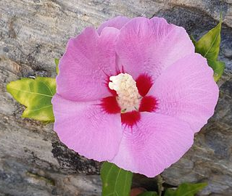
무궁화
National Flower of Korea
대한민국의 국화
영원히 피고 또 피어서 지지 않는 꽃

Slide 20
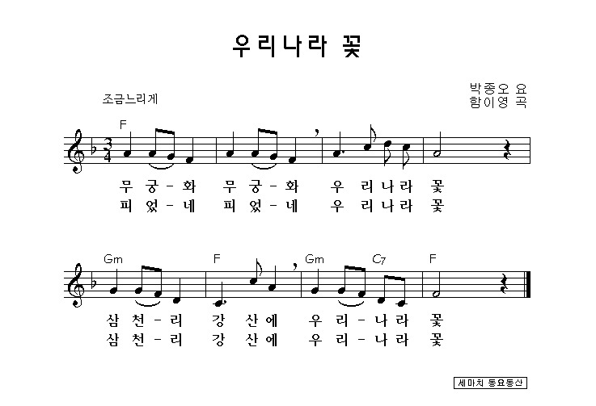

Slide 21
자료 출처
애국가 올드 랭 사인: https://www.youtube.com/watch?v=xf7-uVQcIiU 에서 음원 추출
우리나라 꽃: https://www.youtube.com/watch?v=O4EMTuEOsYs 에서 음원 추출

